Slide 1
ĐĂNG NHẬP & PHÂN QUYỀN

Slide 2
1. Thêm hàm kiểm tra Admin
Vào file app/Models/User.php thêm hàm isAdmin
public function isAdmin()
{
return $this->role === 'admin';
}

Slide 3
2. Tạo Middleware Admin
Mở cmd, vào project
  cd c:\xampp\htdocs\bikego
Chạy lệnh
php artisan make:middleware AdminMiddleware

Slide 4
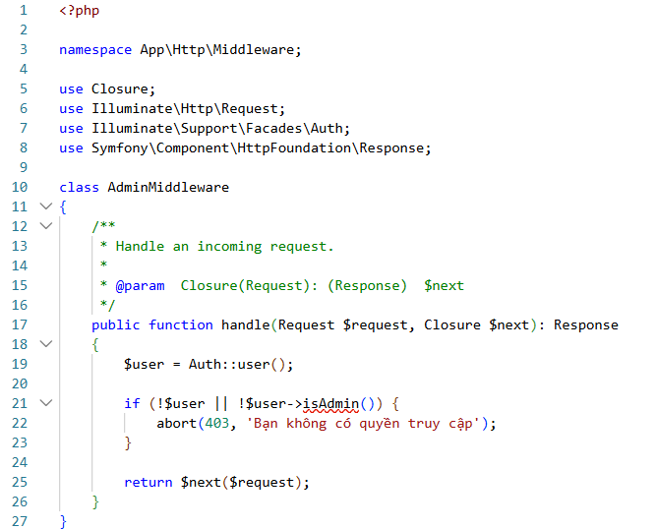
3. Sửa AdminMiddleware
Mở file
app/Http/Middleware/AdminMiddleware.php
Thêm hàm xử lý phân quyền cho Admin

Slide 5
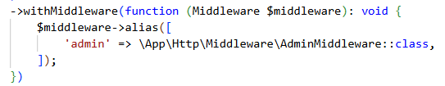
4. Đăng ký Middleware
Kiểm tra phiên bản laragon
Chạy lệnh trên CMD php artisan --version
Nếu phiên bản từ 10 trở xuống
Mở file app/Http/Kernel.php thêm vào
'admin' => \App\Http\Middleware\AdminMiddleware::class,
Nếu phiên bản từ 11 trở lên
Mở file bootstrap/app.php thêm vào bên trong hàm withMiddleware(function (Middleware $middleware): void

Slide 6
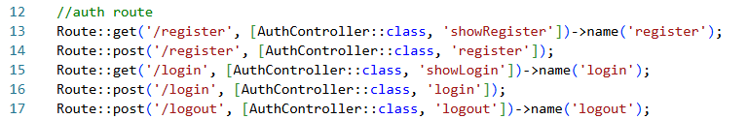
5. Tạo route và phân quyền
Mở file routes/web.php
Thêm route đăng nhập, đăng ký
Thêm phân quyền admin cho route admin
Route::prefix('admin')->name('admin.')->middleware('admin')->group(function () {

Slide 7
CÁC YÊU CẦU
NHẮC LẠI CÁC YÊU CẦU VỀ ĐĂNG KÝ, ĐĂNG NHẬP VÀ PHÂN QUYỀN

Slide 8
Đăng ký
Họ tên
  Chứa tối thiểu 3 ký tự
  a-zA-Z và khoảng trắng
  có thể nhập tiếng Việt có dấu
Số điện thoại
  Chứa 10 ký số và bắt đầu bằng số 0 hoặc chứa 11 ký số và phải bắt đầu bằng hoặc +84 hoặc 84.
  Mỗi số điện thoại chỉ được đăng ký cho một tài khoản
Email phải tuân theo cấu trúc tên@domain, trong đó:
  Phần tên chứa 6-30 ký tự a-z hoặc số 0-9 hoặc dấu chấm (.), không được bắt đầu hoặc kết thúc bằng dấu chấm và không được có 2 dấu chấm liên tiếp nhau
  Phần domain chỉ chấp nhận domain gmail.com
  Mỗi email chỉ được đăng ký cho một tài khoản.
Mật khẩu chứa ít nhất 8 ký tự bất kỳ, trong đó :
  có ít nhất 1 ký tự viết hoa
  ít nhất 1 ký số
  ít nhất 1 ký tự viết thường
  ít nhất 1 ký tự đặc biệt bao gồm !@#$%^&*
  không cho phép nhập ký tự tiếng Việt có dấu).

Slide 9
Đăng nhập
Bắt buộc nhập các thông tin đăng nhập (chỉ cần kiểm tra không được bỏ trống):
  Số điện thoại hoặc email: có thể nhập hoặc số điện thoại đã đăng ký, hoặc email đã đăng ký ở cùng một field.
  Mật khẩu
Nếu đã đăng nhập, ở trang chủ sẽ không hiển thị “Đăng ký”, “Đăng nhập”, thay vào đó sẽ hiển thị link Họ Tên và link “Đăng xuất” (/logout).
Nếu click vào Đăng xuất, người dùng sẽ thoát khỏi tài khoản, trang chủ sẽ hiển thị trở lại “Đăng ký”, “Đăng nhập”.

Slide 10
Đăng nhập admin
Để đăng nhập tài khoản admin hoặc truy cập vào trang admin, người dùng nhập địa chỉ /admin.
Nếu chưa đăng nhập tài khoản admin, hệ thống sẽ chuyển sang trang đăng nhập admin (/admin/login).
Người dùng nhập thông tin đăng nhập như sau:
    Tên đăng nhập: admin
    Password: 12345
Nếu đăng nhập thành công, hệ thống sẽ chuyển hướng đến trang admin (/admin). Trang
admin bao gồm các mục quản lý:
    Quản lý xe (/admin/bikes)
    Quản lý trạm xe (/admin/stations)

Slide 11
TẠO CONTROLLER AUTH

Slide 12
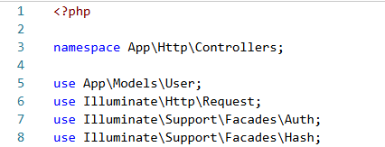
6. Tạo AuthController
Mở CMD, vào project của dự án , gõ lệnh tạo Controller Auth
    php artisan make:Controller AuthController
Vào file app/Htpp/Controller/AuthController tạo nội dung

Slide 13
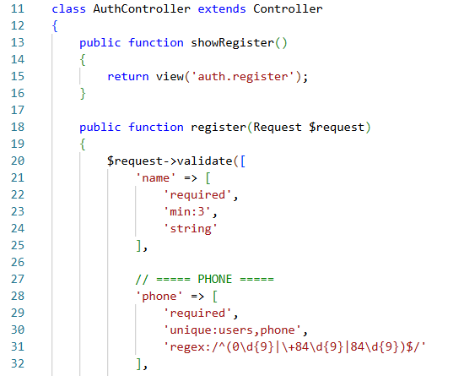
6. Tạo AuthController (tt)

Slide 14
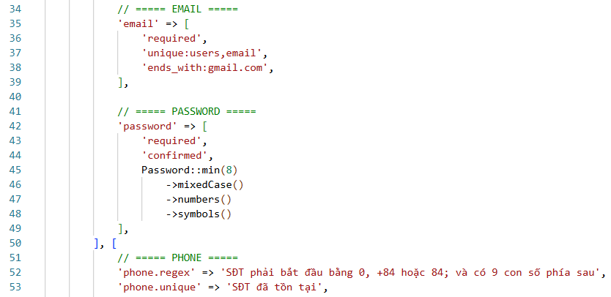
6. Tạo AuthController (tt)

Slide 15
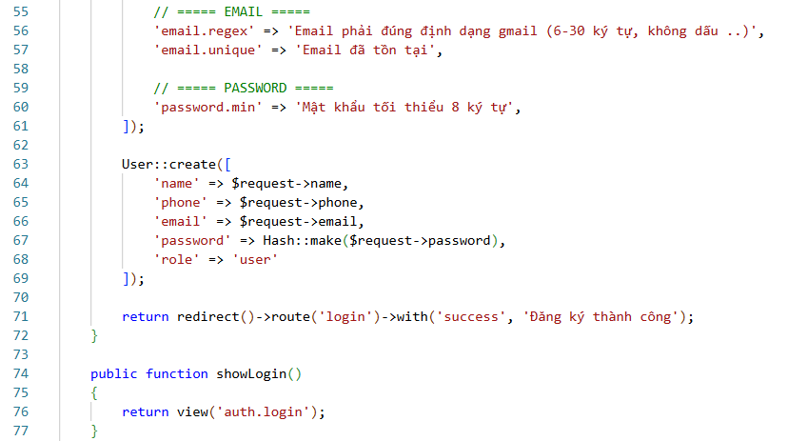
6. Tạo AuthController (tt)

Slide 16
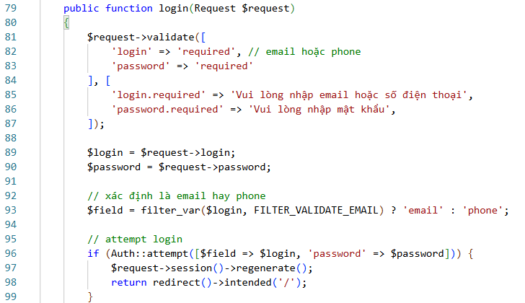
6. Tạo AuthController (tt)

Slide 17
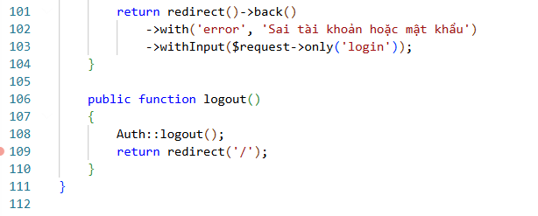
6. Tạo AuthController (tt)

Slide 18
7. Tạo View
Route đã tạo ở trên (Slide 6) -> Không tạo nữa
Tạo view Register và view Login

Slide 19
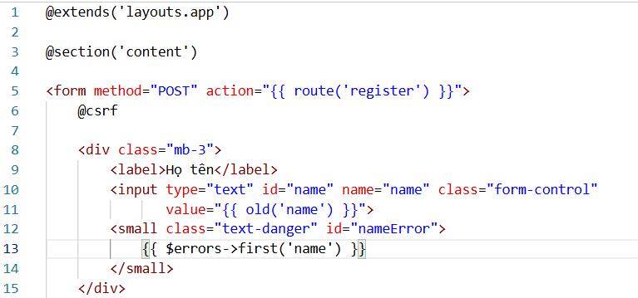
7.1. View Register
Tạo file resources/views/auth/register.blade.php có nội dung sau :

Slide 20
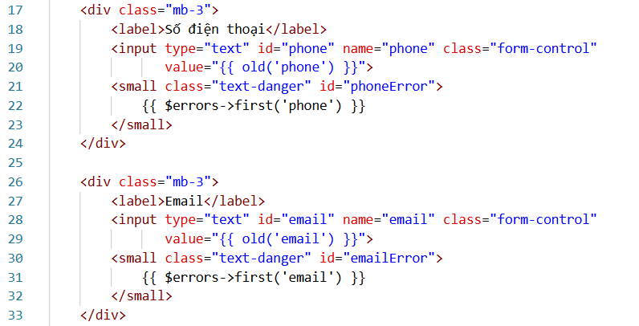
7.1. View Register (tt)

Slide 21
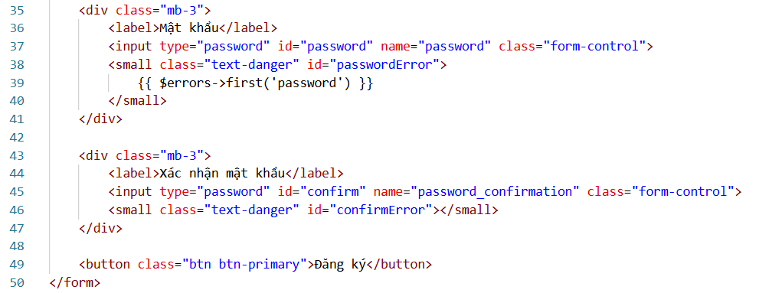
7.1. View Register (tt)

Slide 22
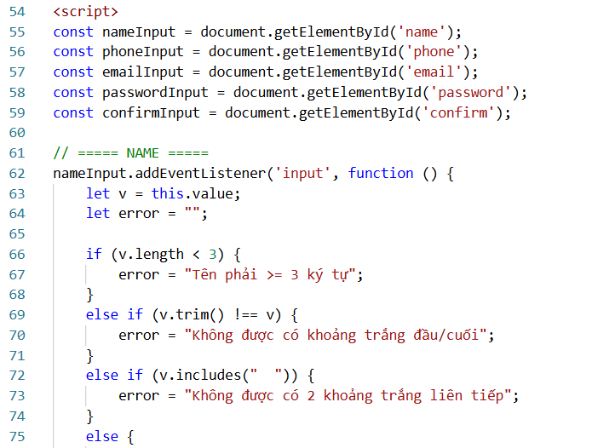
7.1. View Register (tt)

Slide 23
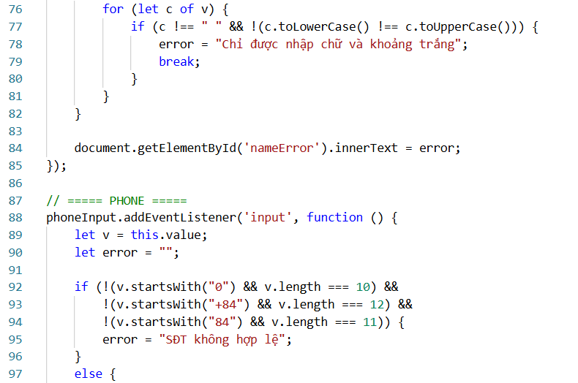
7.1. View Register (tt)

Slide 24
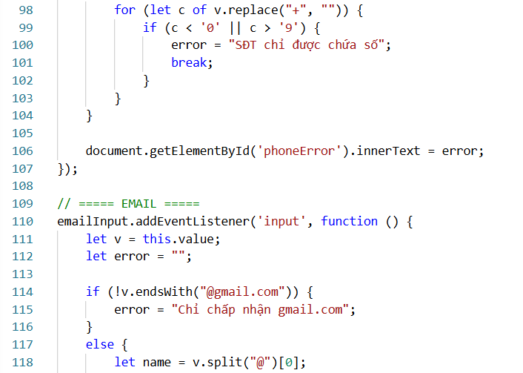
7.1. View Register (tt)

Slide 25
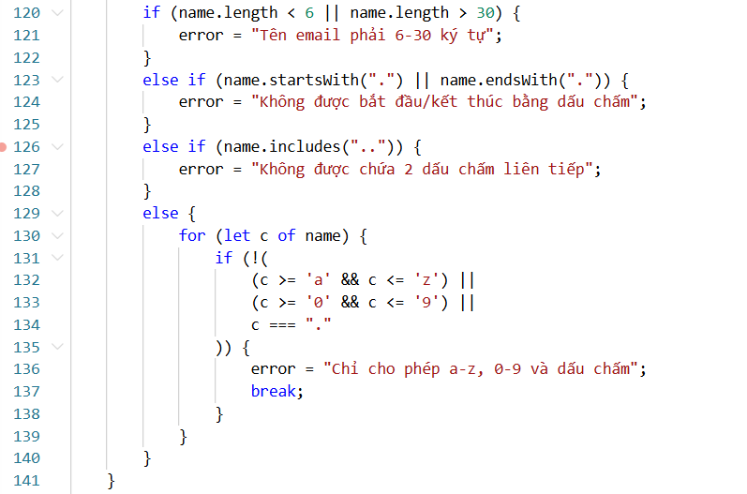
7.1. View Register (tt)

Slide 26
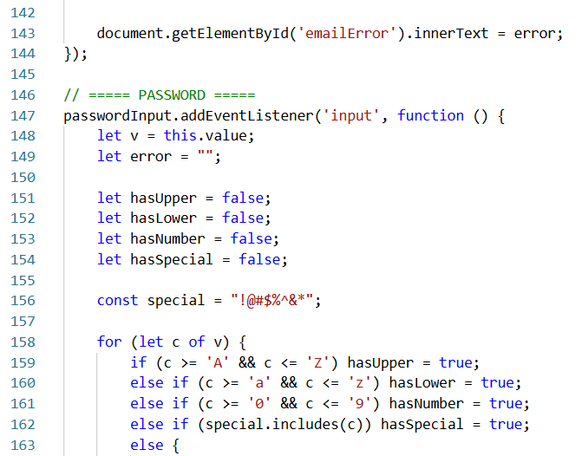
7.1. View Register (tt)

Slide 27
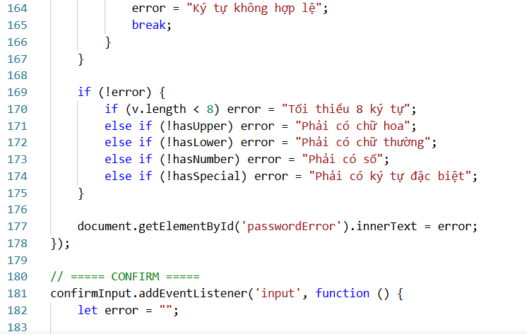
7.1. View Register (tt)

Slide 28
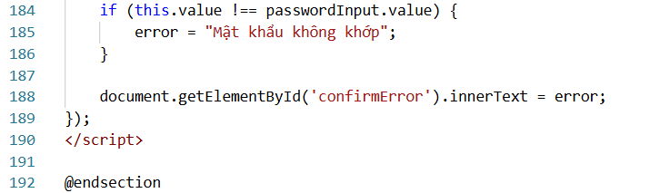
7.1. View Register (tt)

Slide 29
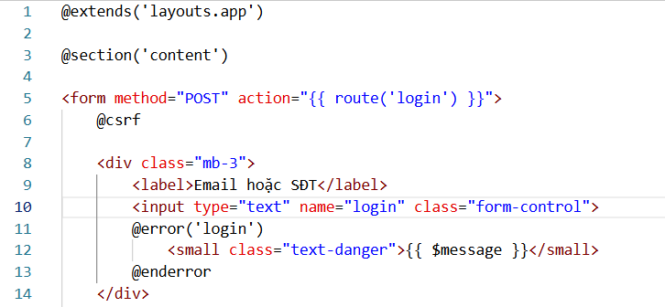
7.2. View Login
Tạo file resources/views/auth/login.blade.php có nội dung :

Slide 30
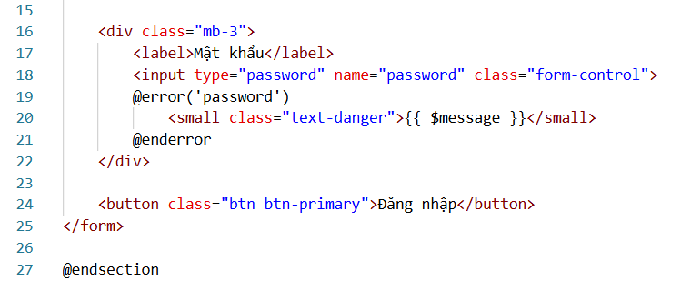
7.2. View Login

Slide 31
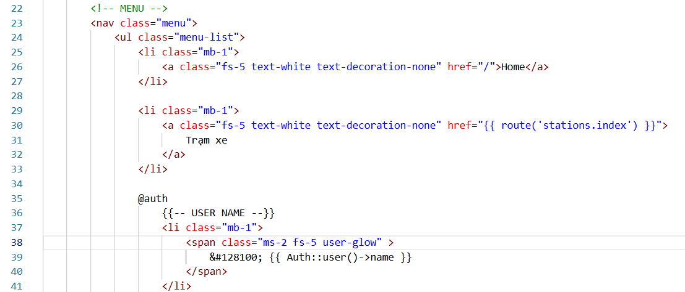
8. Sửa lại file Layout
Vào file reources/views/layouts/app.blade.php sửa lại đoạn code menu

Slide 32
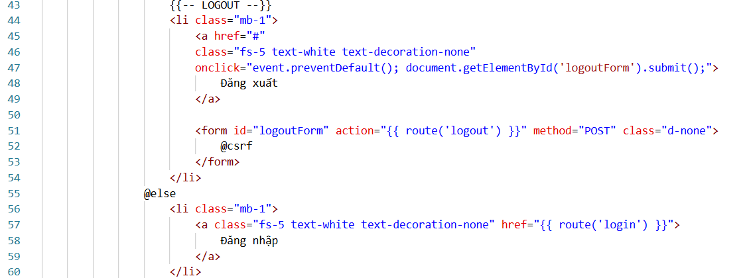
8. Sửa lại file Layout (tt)

Slide 33
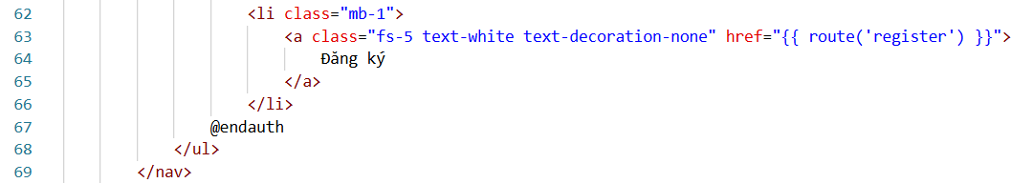
8. Sửa lại file Layout (tt)
Kết quả : Layout đã sửa các đường link cần thiết trên menu

Slide 34
Trang Login Admin

Slide 35
Yêu cầu

